Slide 1
Data Extraction UI
Prototype
周昱安 / 賴彥愷
2016-11-17

Slide 2
選取資料表樣板-系統架構
前端
React + Redux
1.Trainning API
(待開發)
2.Testing API
(已存在)
選取
資料表樣板
傳遞網址列
Web製作介面
製作者開啟新視窗
利用Chrome extension擷取網址列
中立學長Java API
後端Node.js
將使用者選取好的樣板和填入的資料存入資料庫中
製作者資料欄位選取
顯示於資料表樣板的畫面中
拋出資料寫入到資料庫中
完成

Slide 3
選取其它樣板- 系統架構
前端
React + Redux
後端
Node.js
Web製作介面
由製作者填入
將使用者選取好的樣板和填入的資料存入資料庫中
完成

Slide 4
建立網站頁面 - 簡易流程圖
選擇樣板類型
選擇樣板佈景主題
樣板主題詳細設定
完成
建立資料來源

Slide 5
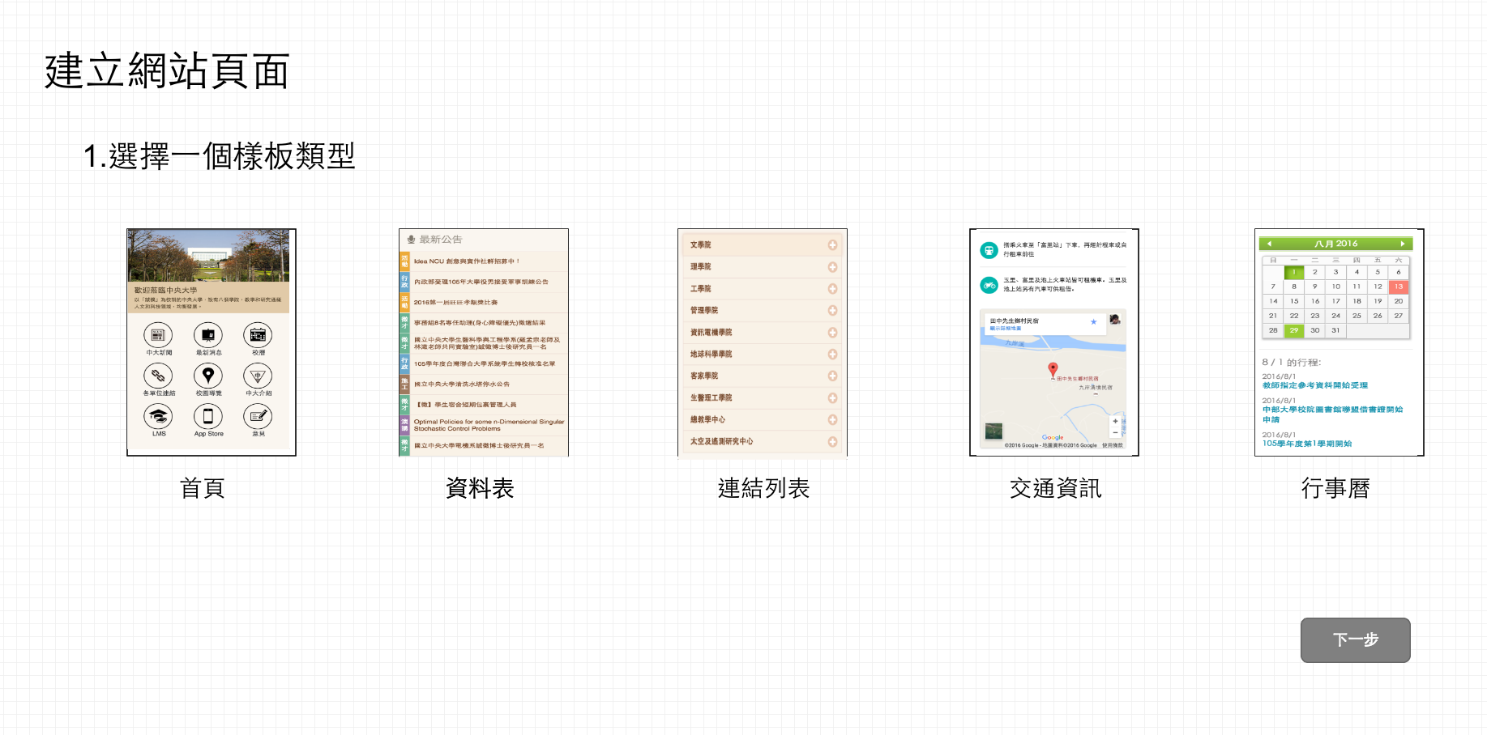
建立網站頁面 - 選擇樣板類型
選擇樣板類型，目前初步規劃五大類
首頁
資料表
連結列表
交通資訊
行事曆

Slide 6
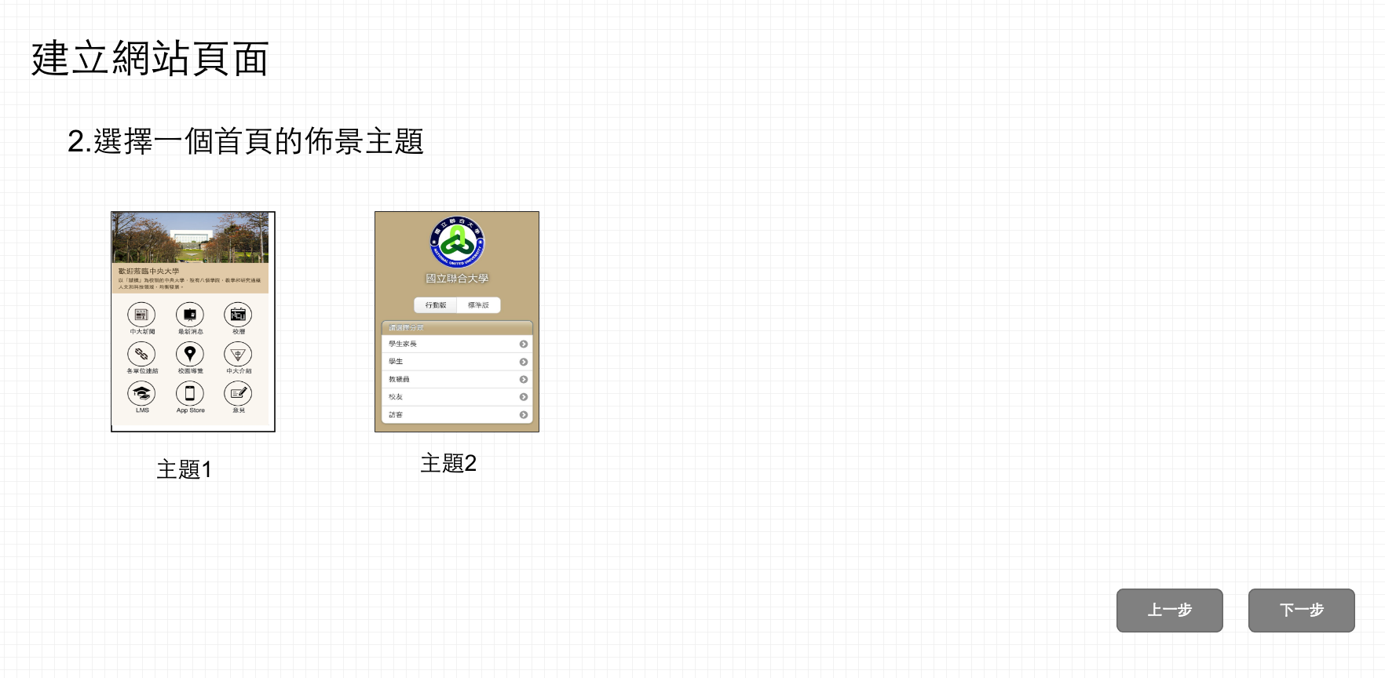
建立網站頁面 - 選擇樣板佈景主題
選擇樣板主題，不同主題可能提供不同的額外功能

Slide 7
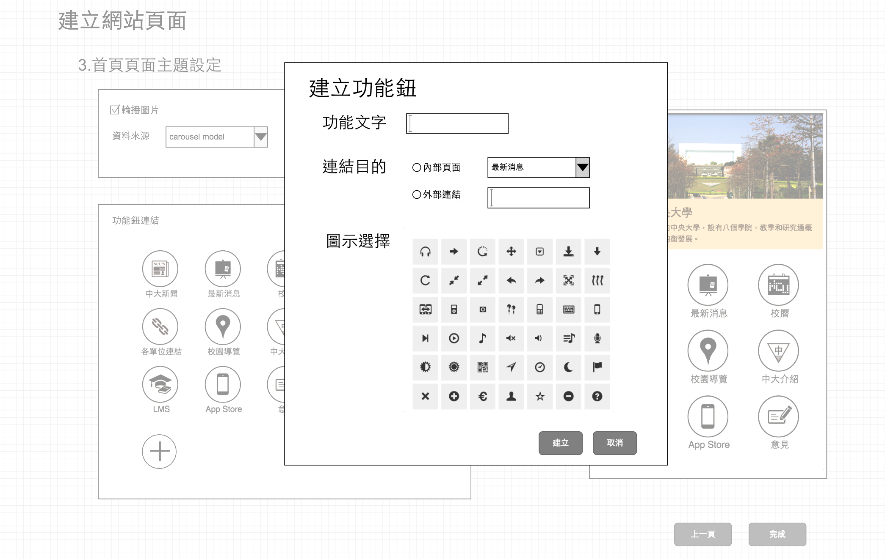
建立網站頁面 - 首頁頁面主題設定
首頁主題 1
輪播圖片
可選
功能鈕連結
功能文字
連結目的
內部頁面
外部連結
圖示選擇

Slide 8
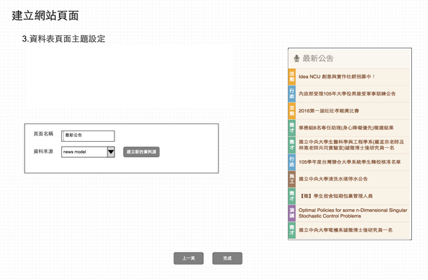
建立網站頁面 - 資料表頁面主題設定
頁面名稱
資料來源
按下後跳出新視窗
建立資料來源
建立

Slide 9
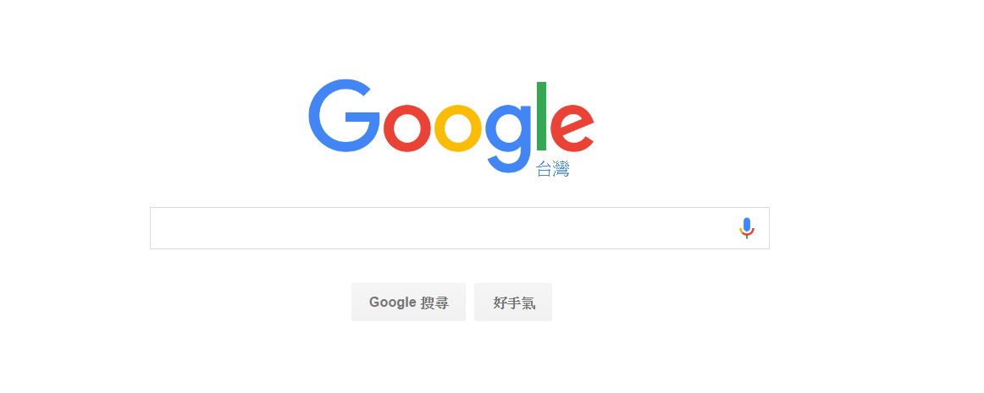
建立網站頁面 - 資料表頁面主題設定
新視窗
請連結到最新消息頁面

Slide 10
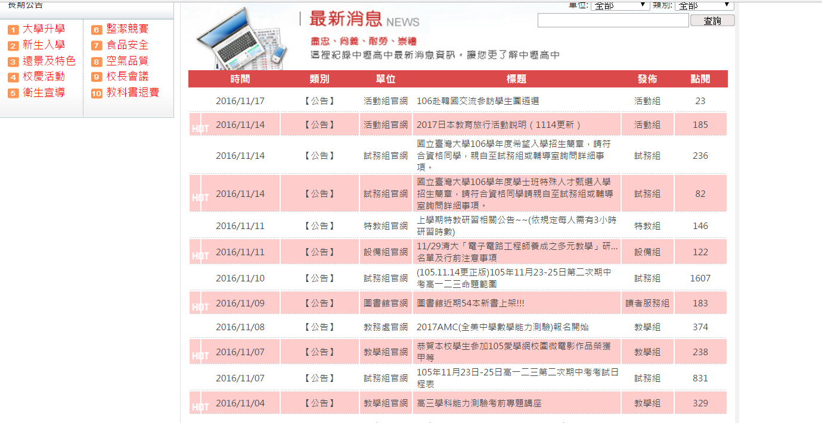
建立網站頁面 - 資料表頁面主題設定
新視窗
最新消息起始頁網址
當前頁面
下一頁網址列
選擇下一頁按鈕
確定
取消
Chrome Extension
利用最新消息起始頁網址
和下一步的element path
抓取下一頁的URL

Slide 11
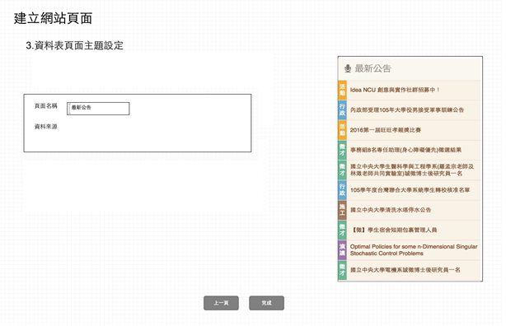
建立網站頁面 - 資料表頁面主題設定
頁面名稱
資料來源
按下後跳出新視窗
建立資料來源
建立
資料取得
類別
#2,#3
標題
#4
#1 | #2 | #3 | #4 | #5 | #6

Slide 12
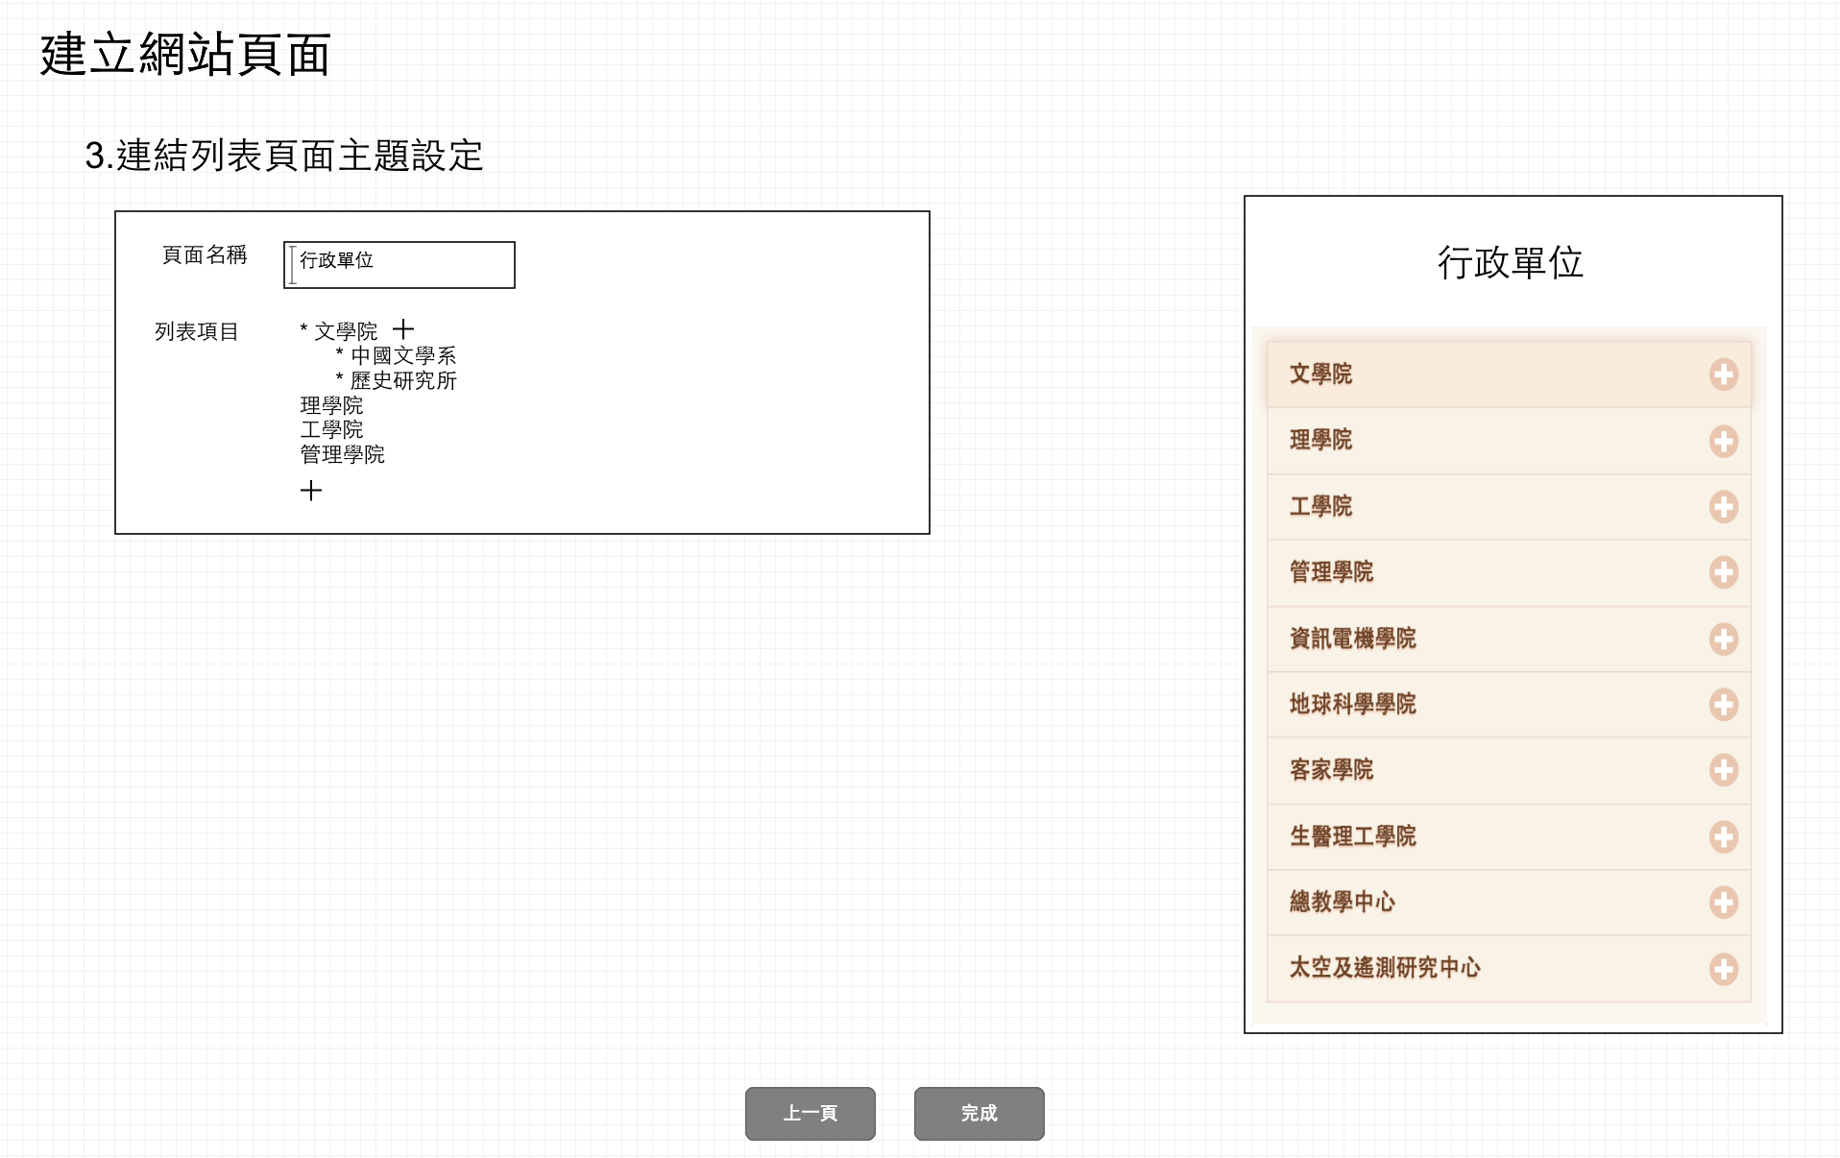
建立網站頁面 - 連結列表頁面主題設定
頁面名稱
項目列表
使用者手動輸入

Slide 13
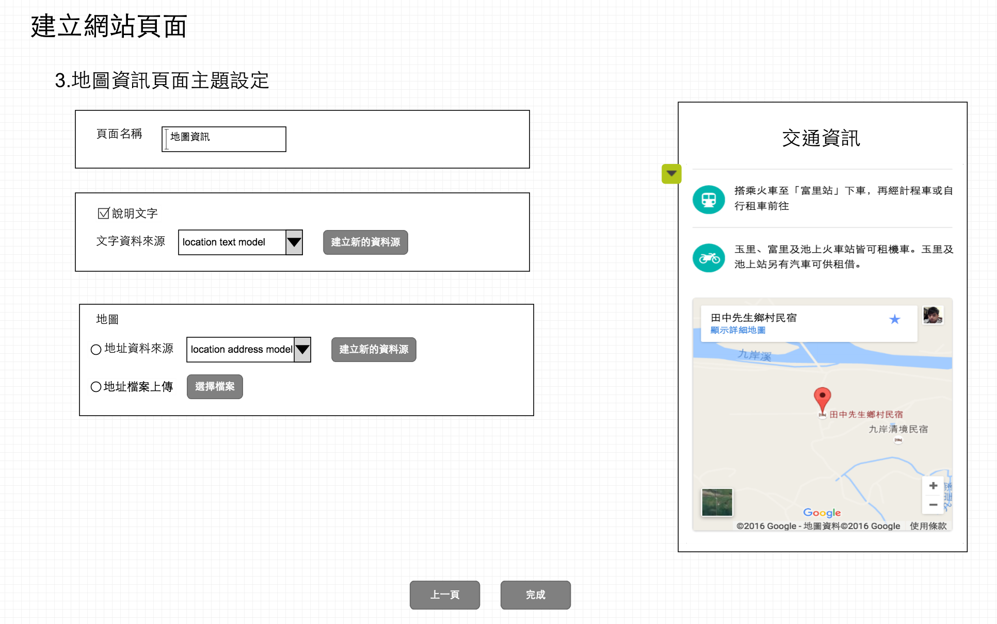
建立網站頁面 - 交通資訊頁面主題設定
頁面名稱
說明文字
可選
文字資料來源
地圖
地址資料來源
地址檔案上傳

Slide 14
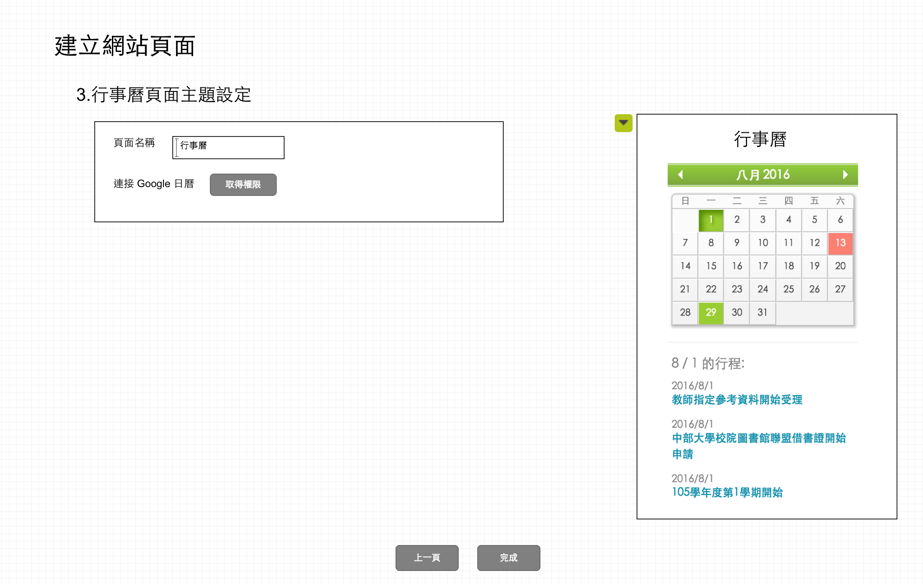
建立網站頁面 - 行事曆頁面主題設定
頁面名稱
連接Google行事曆
OAuth 取得 token，再透過 Google Calendar API 取得資料

